Slide 1


Ủy Ban Nhân Dân Quận Long Biên
Trường mầm non Đức Giang
LĨNH VỰC: PHÁT TRIỂN NHẬN THỨC
ĐỀ TÀI: NHẬN BIẾT MÀU VÀNG
Lứa tuổi: 24 – 36 tháng
Lớp: Nhà trẻ D3
Giáo viên: Phạm Thị châm

Slide 2
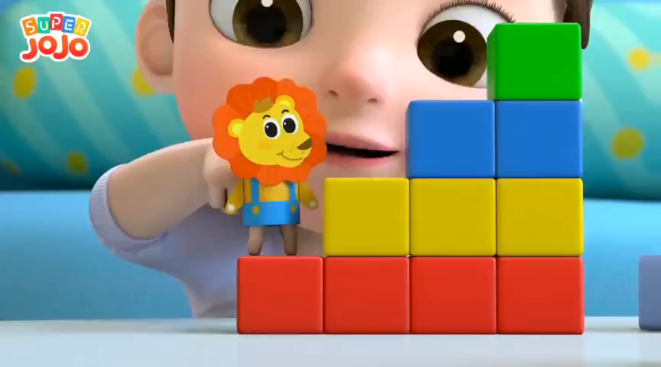

Slide 3

Các con vừa hát bài hát có tên là gì?
Bài hát
Những sắc màu vui nhộn
Bạn JoJo thích những màu nào?
Bạn thích màu Đỏ, màu Vàng, màu Xanh

Slide 4
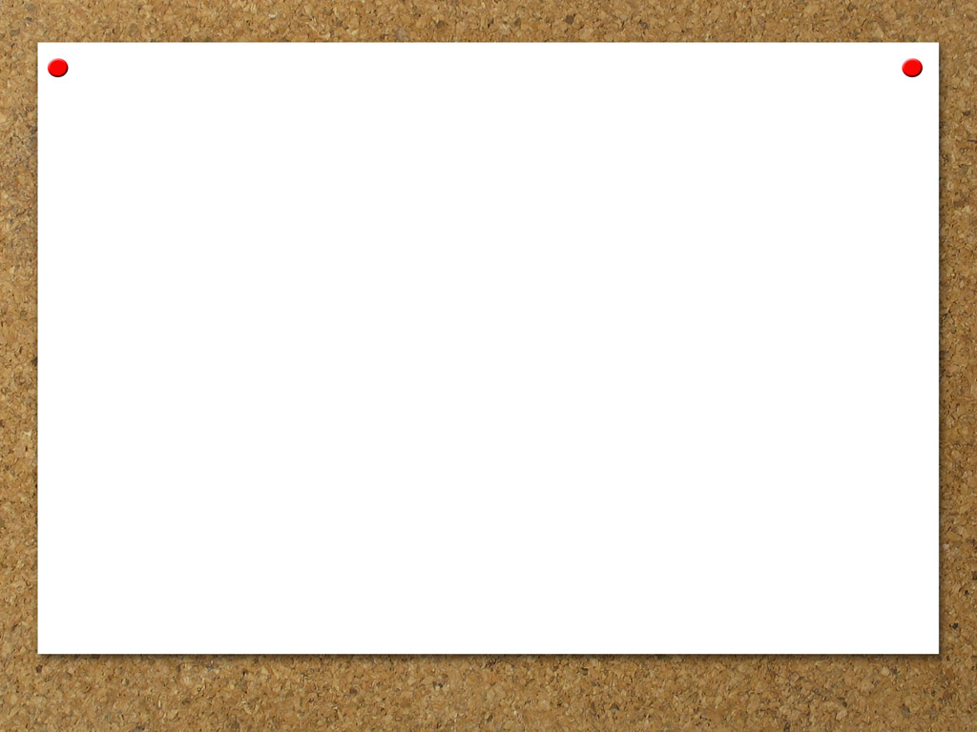
Màu vàng

Slide 5

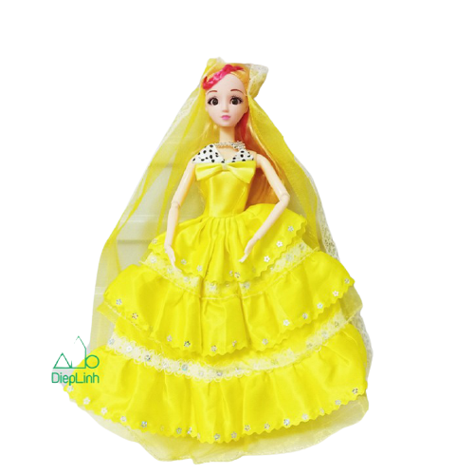

Slide 6
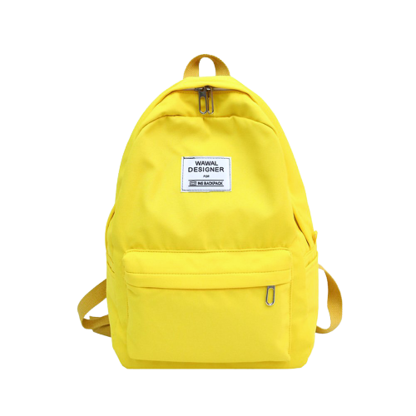

Slide 7
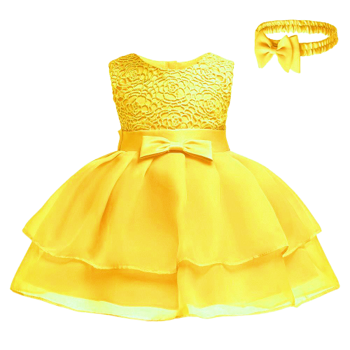

Slide 8
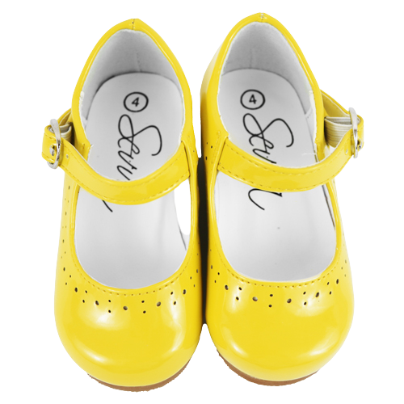

Slide 9
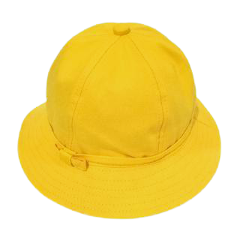

Slide 10
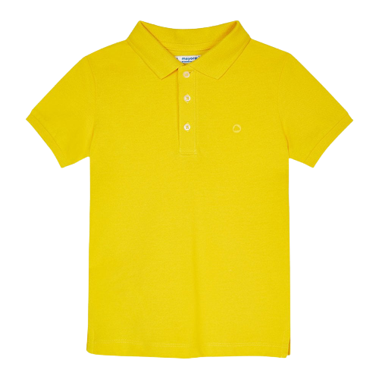
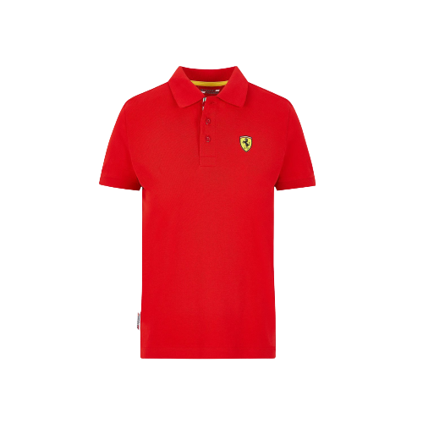
Các con hãy nhìn xem mũi tên chỉ vào cái áo màu gì?
Màu Vàng
Màu Đỏ

Slide 11
Bé nhìn xem màu nào biến mất

Slide 12

Trong nhà bạn búp bê còn rất nhiều đồ dùng màu vàng nữa đấy các con cùng quan sát xem những đồ dùng gì của bạn có màu vàng nữa nhé!

Slide 13
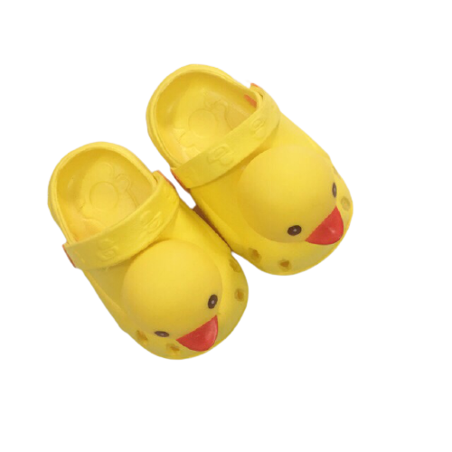
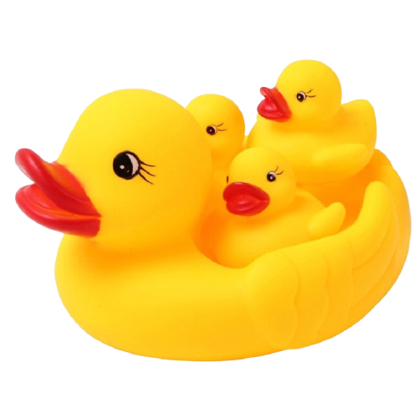

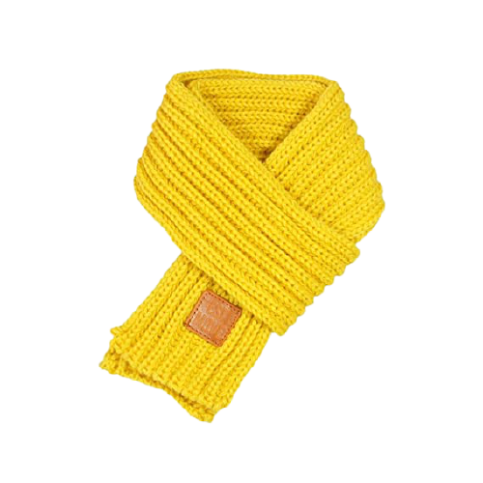
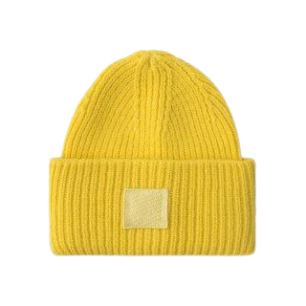
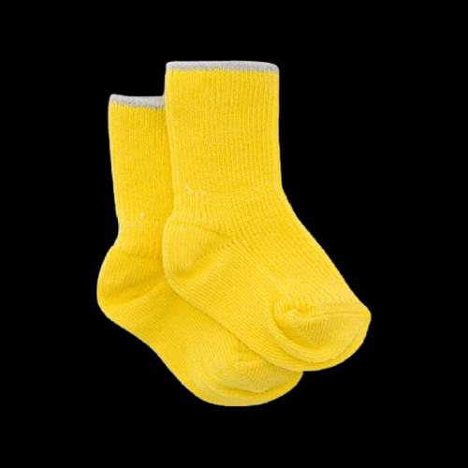

Slide 14

Trò chơi: Bé tinh mắt
Bé hãy tìm đồ vật có màu theo yêu cầu của cô

Slide 15
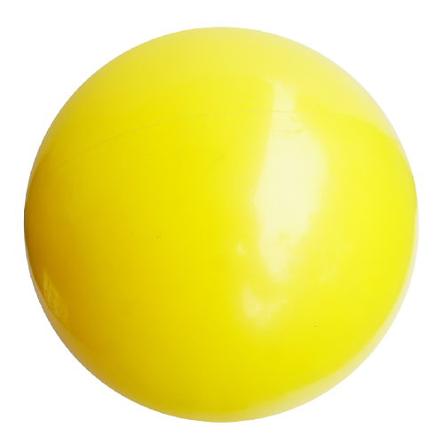
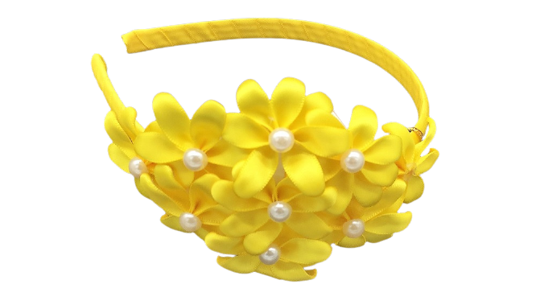

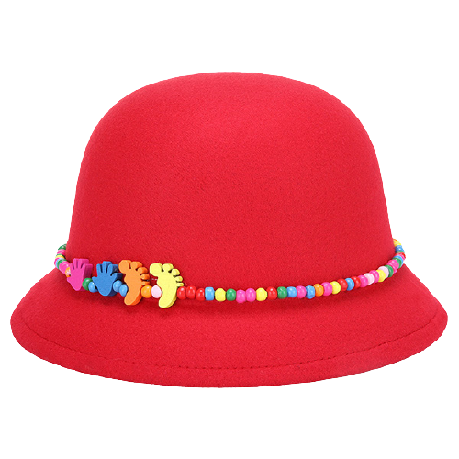


Bé hãy tìm đồ vật có màu vàng?
Quả Bóng
Bờm tóc
Ô Tô
Cái mũ

Slide 16
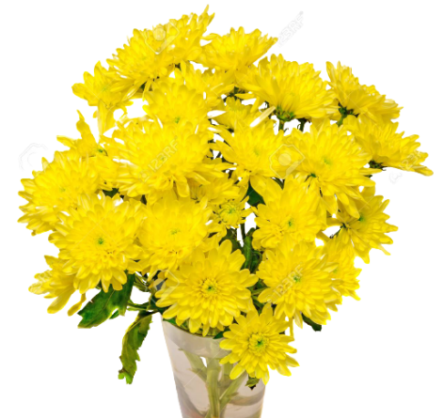
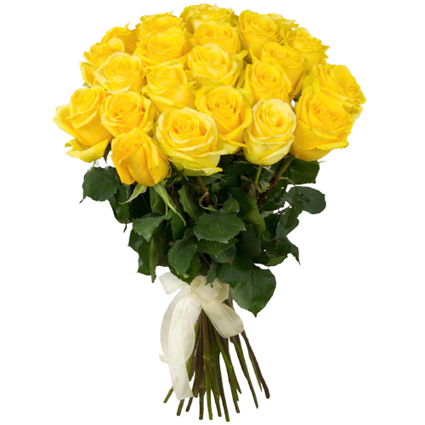
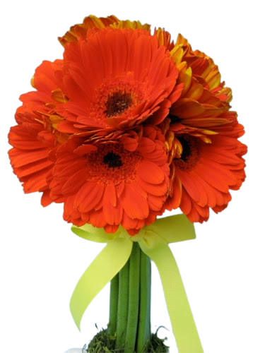

Bé hãy chọn giúp bạn búp bê những bông hoa có màu vàng?
Hoa cúc
Hoa Hồng
Hoa đồng tiền
Hoa hướng dương

Slide 17
Trò chơi: Hái Quả
Bé hãy hái giúp bạn búp bê những quả có màu vàng

Slide 18





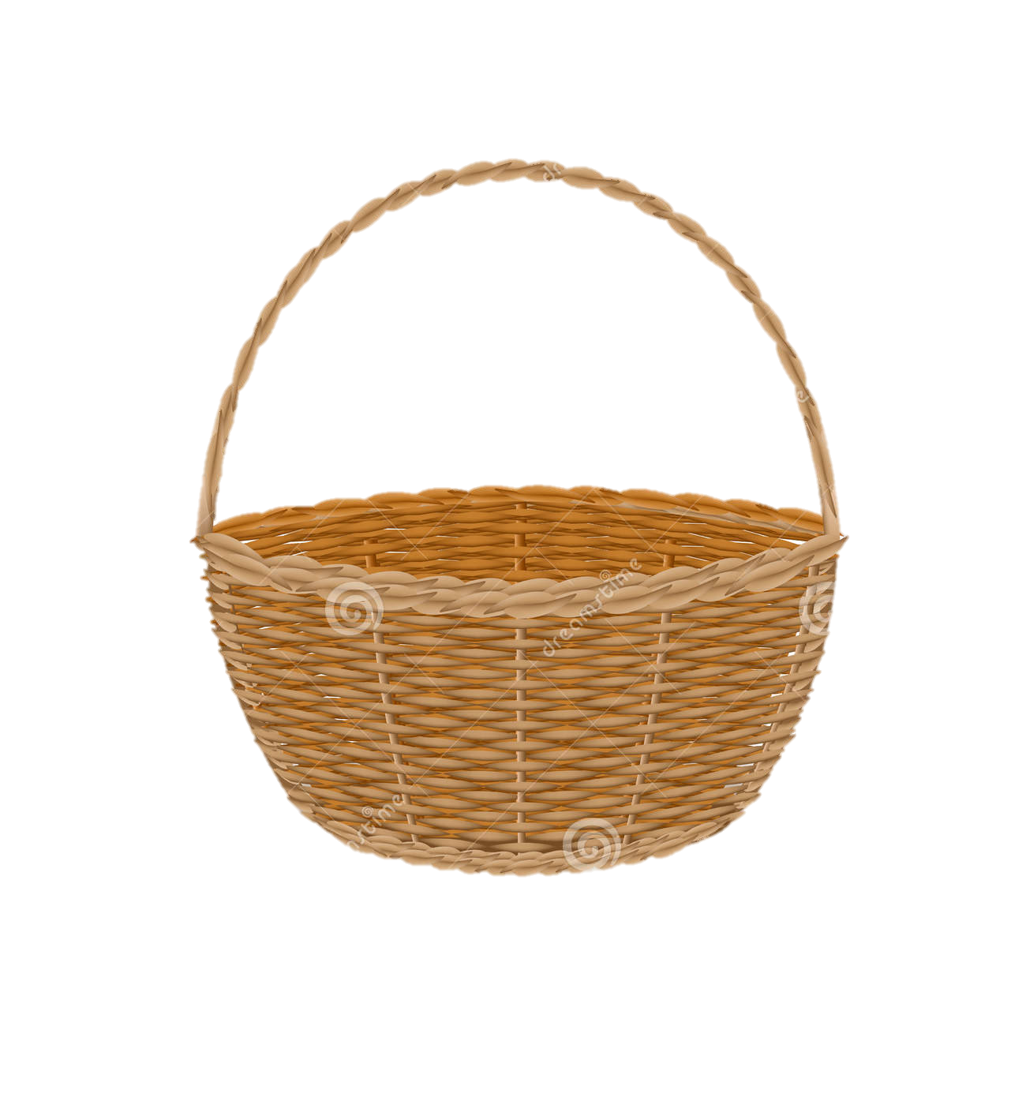

Slide 19
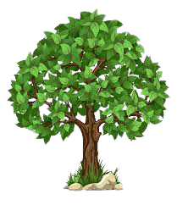
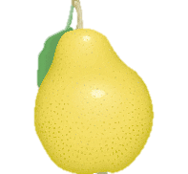
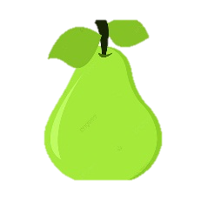

Slide 20

Hẹn gặp lại các con vào
buổi học tiếp theo

